Slide 1
Progress Report : Deep Learning based Vehicle Dynamics Modeling
May 21, 2024
Autonomous Mobility Systems Lab.
Department of Mechanical Engineering
Gachon University

Slide 2
Outline
Problem Definition
Overall Architecture
Training Pipeline
Progress Report
Future Plan

Slide 3

Problem Definition
Overall Architecture
Training Pipeline
Progress Report
Future Plan

Slide 4
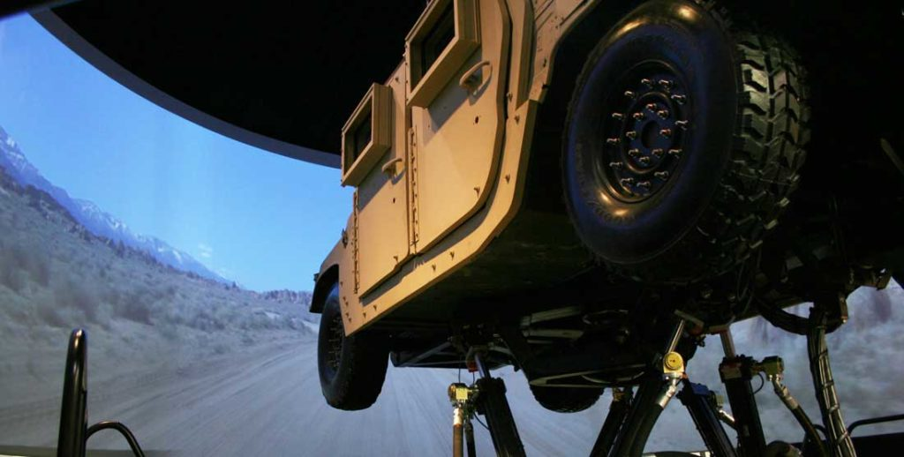
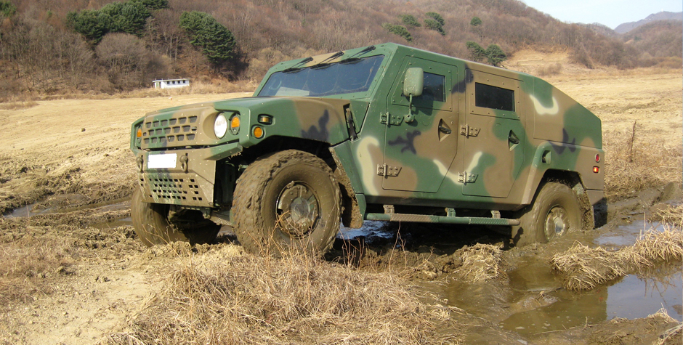
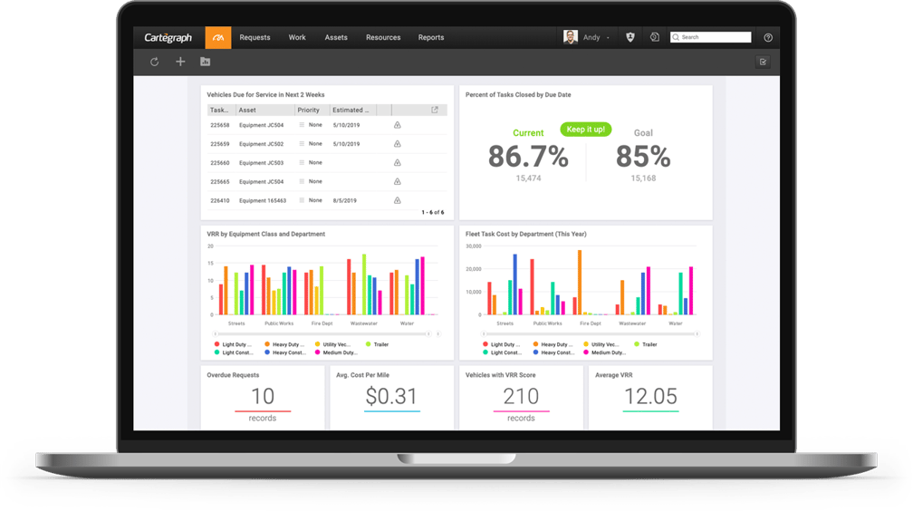
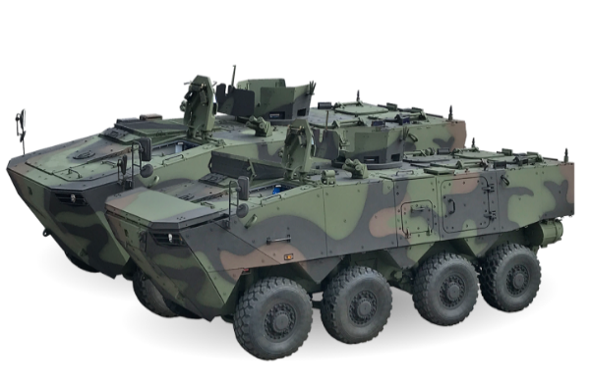
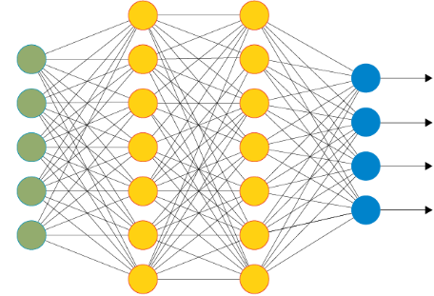
Problem Definition
모의 훈련 체계에서 높은 현실성 제공을 위해 이동체 동역학 특성이 반영된 가상 차량 개발이 필요함
무인 체계의 주행 환경 특성상 차량 뿐만 아니라 주행 환경과의 상호작용을 통해 발생하는 동특성이 굉장히 critical 함
설계 파라미터와 실주행 환경사이에 변수가 굉장히 많아 실주행 데이터 기반의 동역학 모델링을 위한 파이프라인이 필요함
실주행
데이터 취득
인공지능
모델 학습
인공 지능 및 AI기반 차량 동역학 모델링을 통한 실주행 데이터 기반 파이프라인 구축
실주행 데이터 기반의 방법론을 통해 충분한 scalability 확보 및 신뢰도 고도화
차량 특성 모듈/지면과의 상호작용 모듈이 구분된 two-stage training 아키텍쳐 설계를 통한 대상 차량의 주행 환경 특성 반영

Slide 5
Problem Definition
Overall Architecture
Training Pipeline
Progress Report
Future Plan

Slide 6
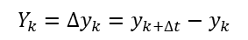
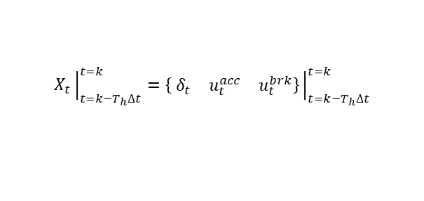
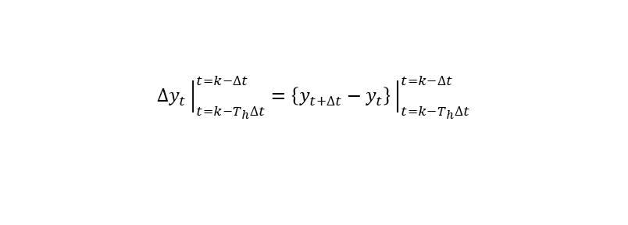
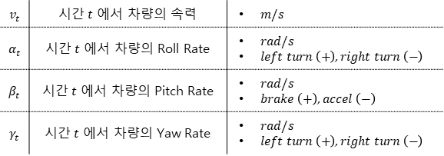
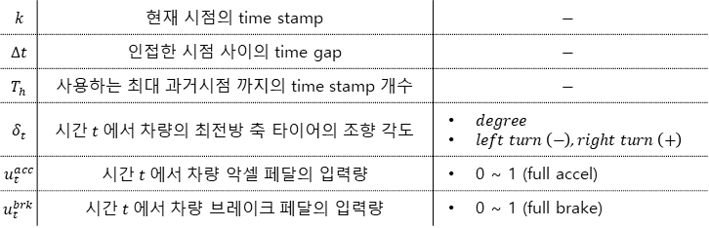
Overall Architecture
Parameter description
Input
차량 제어를 위한 운전수의 제어 입력
과거 특정 시점부터 현재까지의 조종 입력 값
Preliminary Output
차량 동역학 특성 모델링 모듈 학습을 위한 출력 값
과거 특정 시점부터 현재까지 각 time step에서 차량 상태 정보 변화량
Output :
최종 동역학 네트워크 출력 값
현재 시점에서 차량 상태 정보 변화량
$$∆y_{t}{\left.​\right|}_{t=k−T_{h}∆t}^{t=k−∆t}=\left\{y_{t+∆t}−y_{t}\right\}{\left.​\right|}_{t=k−T_{h}∆t}^{t=k−∆t}$$
$$X_{t}{\left.​\right|}_{t=k−T_{h}∆t}^{t=k}=\left\{ \begin{matrix}δ_{t} & u_{t}^{acc} & u_{t}^{brk}\end{matrix}\right\}{\left.​\right|}_{t=k−T_{h}∆t}^{t=k}$$
$$Y_{k}=∆y_{k}=y_{k+∆t}−y_{k}$$
$$y_{t}=\left\{\begin{matrix}\begin{matrix}v_{t} & α_{t}\end{matrix} & \begin{matrix}β_{t} & γ_{t}\end{matrix}\end{matrix}\right\}$$
$k$ | 현재 시점의 time stamp | $$−$$
$∆t$ | 인접한 시점 사이의 time gap | $$−$$
$T_{h}$ | 사용하는 최대 과거시점 까지의 time stamp 개수 | $$−$$
$δ_{t}$ | 시간$t 에서$ 차량의 최전방 축 타이어의 조향 각도 | $degree$ $left turn \left(−\right)$, $right turn \left(+\right)$
$u_{t}^{acc}$ | 시간$t 에서$ 차량 악셀 페달의 입력량 | 0 ~ 1 (full accel)
$u_{t}^{brk}$ | 시간$t 에서$ 차량 브레이크 페달의 입력량 | 0 ~ 1 (full brake)
$v_{t}$ | 시간$t$ 에서 차량의 속력 | $m/s$
$α_{t}$ | 시간$t$ 에서 차량의 Roll Rate | $rad/s$ $left turn \left(+\right)$, $right turn \left(−\right)$
$β_{t}$ | 시간$t$ 에서 차량의 Pitch Rate | $rad/s$ $brake \left(+\right)$, $accel \left(−\right)$
$γ_{t}$ | 시간$t$ 에서 차량의 Yaw Rate | $rad/s$ $left turn \left(+\right)$, $right turn \left(−\right)$
Network Module List
State Encoder Network: 초기 차량 상태 정보를 인코딩 해주는 network (FC Net)
Sequential Backbone Network: 과거 특정 시점 부터 현재까지 입력된 time serial 제어 입력값을 분석하여 동특성을 추출하기 위한 network (RNN variants e.g., LSTM, GRU)
Road Surface Encoder Network: 차량이 주행하고 있는 노면상태를 분석 및 인코딩 해주는 network (추후 설계 예정, 각 타이어의 접점정보 활용)
Road-Veh Interaction Backbone Network: 차량 자체의 동특성, 현재시점의 제어 입력, 노면상태를 분석하여 dynamics 특성을 추출하는 network (CNN variants)
Dynamics Header: hidden state 로 부터 다음 time step에서의 차량의 상태정보를 추출해주는 output layer (FC Net)

Slide 7
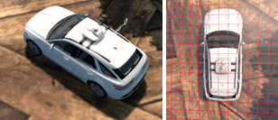
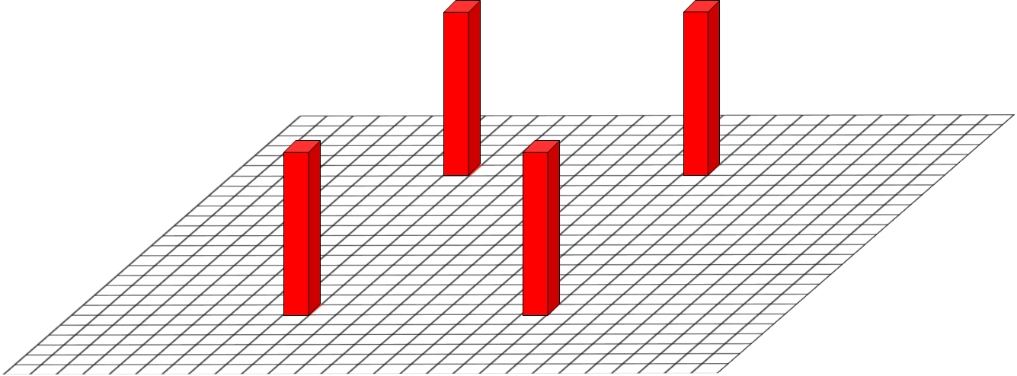

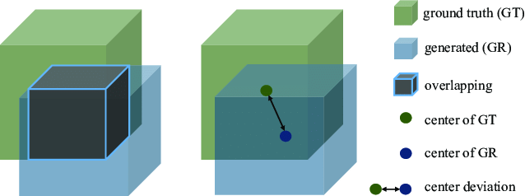
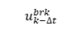
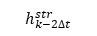
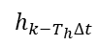
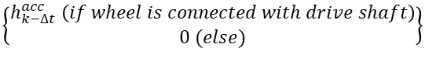
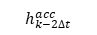
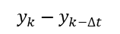
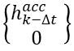
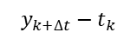
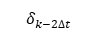
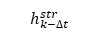
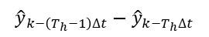
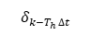
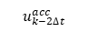
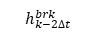
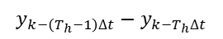
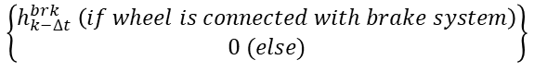
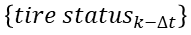
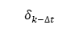
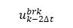
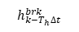
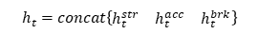
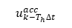
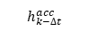
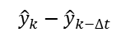
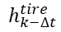
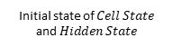
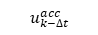
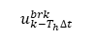
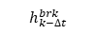
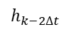
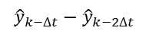
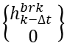
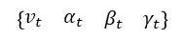
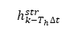
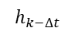
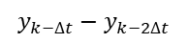
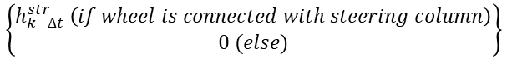



Overall Architecture
$$y_{k−\left(T_{h}−1\right)∆t}−y_{k−T_{h}∆t}$$
$$y_{k−∆t}−y_{k−2∆t}$$
$$y_{k}−y_{k−∆t}$$
Network Architecture
< Training Phase 1 : 차체 동특성 학습 >
Loss Calculation (RMSE etc.)
$${\hat{y}}_{k−\left(T_{h}−1\right)∆t}−{\hat{y}}_{k−T_{h}∆t}$$
$${\hat{y}}_{k−∆t}−{\hat{y}}_{k−2∆t}$$
$${\hat{y}}_{k}−{\hat{y}}_{k−∆t}$$
< Training Phase 2 : 차체 동특성 학습 >
FC Net
FC Net
FC Net
$$h_{t}=concat\left\{\begin{matrix}h_{t}^{str} & h_{t}^{acc} & h_{t}^{brk}\end{matrix}\right\}$$
$$…$$
$$\left\{\begin{matrix}\begin{matrix}v_{t} & α_{t}\end{matrix} & \begin{matrix}β_{t} & γ_{t}\end{matrix}\end{matrix}\right\}$$
$$h_{k−T_{h}∆t}$$
$$h_{k−2∆t}$$
$$h_{k−∆t}$$
Initial state of $Cell State$
and $Hidden State$
$$h_{k−T_{h}∆t}^{str}$$
$$h_{k−2∆t}^{str}$$
$$h_{k−∆t}^{str}$$
Dynamics Header
FC Net
$$…$$
State Encoder
LSTM
$$…$$
$$\left\{\begin{matrix}h_{k−∆t}^{str} \\ 0\end{matrix}\right\}$$
$$δ_{k−T_{h}∆t}$$
$$δ_{k−2∆t}$$
$$δ_{k−∆t}$$
$$h_{k−T_{h}∆t}^{acc}$$
$$h_{k−2∆t}^{acc}$$
$$h_{k−∆t}^{acc}$$
$$\left\{\begin{matrix}h_{k−∆t}^{acc} \\ 0\end{matrix}\right\}$$
$$…$$
LSTM
$$\left\{\begin{matrix}h_{k−∆t}^{brk} \\ 0\end{matrix}\right\}$$
$$u_{k−T_{h}∆t}^{acc}$$
$$…$$
$$u_{k−2∆t}^{acc}$$
$$u_{k−∆t}^{acc}$$
$$h_{k−∆t}^{tire}$$
$${\hat{y}}_{k+∆t}−{\hat{y}}_{k}$$
Loss Function
For 3D IoU
$$h_{k−T_{h}∆t}^{brk}$$
$$h_{k−2∆t}^{brk}$$
$$h_{k−∆t}^{brk}$$
FC Net
Convolutional
Neural Networks
$$…$$
Road Surface Encoder
$$y_{k+∆t}−t_{k}$$
LSTM
$$\left\{tire status_{k−∆t}\right\}$$
Friction Coefficient
Side slip angle
Normal direction of the CP
Normal force at the CP
Etc …
Road-Veh Interaction Backbone
$$u_{k−T_{h}∆t}^{brk}$$
$$…$$
$$u_{k−2∆t}^{brk}$$
$$u_{k−∆t}^{brk}$$
Sequential Backbone
FC Net
실제 차량에서 취득 가능한 정보에 대한 논의 필요
( CP = Contact Point)
Dynamics Header
$$\left\{\begin{matrix}h_{k−∆t}^{str} \left(if wheel is connected with steering column\right) \\ 0 (else)\end{matrix}\right\}$$
$$\left\{\begin{matrix}h_{k−∆t}^{acc} \left(if wheel is connected with drive shaft\right) \\ 0 (else)\end{matrix}\right\}$$
$$\left\{\begin{matrix}h_{k−∆t}^{brk} \left(if wheel is connected with brake system\right) \\ 0 (else)\end{matrix}\right\}$$

Slide 8
Problem Definition
Overall Architecture
Training Pipeline
Progress Report
Future Plan

Slide 9
Problem Definition
Overall Architecture
Training Pipeline
Progress Report
Future Plan

Slide 10
Problem Definition
Overall Architecture
Training Pipeline
Progress Report
Future Plan

Slide 11


Introduction
Motivation
Single vehicle remote operation
Multi vehicle remote operation
1대의 자율주행 차량을 1대의 operator가 담당하여 차량을 원격 제어함
차량에 장착된 각종 센서의 raw data (주로 영상 정보)를 활용한 원격 제어
다수의 자율주행 차량을 동시다발적으로 모니터링 할 수 있음
한 명의 operator가 다수의 차량을 매니징 할 수 있으며 이를 통해 인건비 감소 효과 기대
차량 한대의 데이터만 수신하면 됨
Delay등의 이슈가 비교적 덜 함
차량 내부의 operator가 외부로 이동함
결국 요구되는 operator의 수는 동일함
다수 차량 데이터를 동시 수신을 위한 네트워크 딜레이 해결
수많은 차량의 주행 상황 중 주의가 필요한 차량에 대한 자동 선택 기능 및 가시화 기능
자율주행 차량 주변에 존재하는 다수 다종의 객체 정보 가시화 필요

Slide 12




Introduction
Motivation
실 도로 주행 중인 자동차
차량 모사 원격 제어(e.g.관제센터)
실시간 카메라 데이터 전송
Operator의 제어 신호
대용량의 카메라 센서 데이터전송으로 인한 delay 발생
해상도에 따른 데이터 크기
데이터 유실 가능성
대용량 데이터 전송에 따른 송/수신 딜레이 발생
차량 제어에 있어서 전송 지연은 차량 안전에 치명적임

Slide 13


Introduction
Motivation
실 도로 주행 중인 자동차
모라이 심 탑재 차량 모사 원격 제어(e.g.관제센터)
실시간 객체 데이터 전송
Operator의 제어 신호
카메라 센서 외의 데이터를 전송하여 디지털 트윈 환경의 모라이 시뮬레이터를 활용 딜레이 없는 실시간 제어 가능
카메라 센서에 비해 가벼운 센서 데이터 사용으로 딜레이 방지
디지털 트윈의 시뮬레이터인 모라이 심 사용하여 정합성 확보
수신 데이터를 사용하여 시뮬레이터 내 장애물/보행자 가시화

Slide 14
Introduction
Problem Definition
1명의 operator가 다지역, 다수의 자율주행 차량을 동시 모니터링 할 수 있는 디지털 트윈 기술 개발
데이터 통신으로 인한 delay를 최소화 하며 이를 통한 원격제어의 안전성 확보
디지털 트윈 기반의 operation 기술의 성숙도 및 성능에 대한 정량적 지표 연구

Slide 15
Introduction
To do list

Slide 16
To do List
Literature Reviews
A Survey on Remote Operation of Road Vehicles (https://hh.diva-portal.org/smash/get/diva2:1721125/FULLTEXT01.pdf)
자율주행차량의 원격주행을 위한 네트워크 요구사항 (http://journal.ksae.org/_PR/view/?aidx=36255&bidx=3255)
무인차량 원격주행제어 신뢰성 향상을 위한 통합 시뮬레이터 구축에 관한 연구 (https://www.kais99.org/jkais/journal/Vol20No06/vol20no06p12.pdf)
디지털 트윈을 활용한 실시간 모니터링 및 원격제어 시스템의 테스트베드 구현 (https://www.dbpia.co.kr/Journal/articleDetail?nodeId=NODE11044626)
가상현실 기술과 IoT 센서를 활용한 스마트 항만 원격조종 (https://kiss.kstudy.com/Detail/Ar?key=3860580)
A Review of Digital Twin Technology for Electric and Autonomous Vehicles (https://www.mdpi.com/2076-3417/13/10/5871)
Design and Implementation of digital Twin-Assisted Simulation Method for Autonomous Vehicles in Car-Following Scenario (https://www.hindawi.com/journals/js/2022/4879490/)
Autonomous Driving Test Method Based on Digital Twin: A Survey (https://ieeexplore.ieee.org/abstract/document/9628341)
Prototyping a Digital Twin for Real Time Remote Control Over Mobile Networks: Application of Remote Surgery (https://ieeexplore.ieee.org/abstract/document/8632888)
학위 논문 연구 구성 보충
자율주행차량 운행에 있어서 원격제어가 필요한 이유를 설명할 수 있는 자료 서칭 및 스터디 예정
다차량 동시 모니터링 및 원격제어에 관한 기존 기술 스터디 및 한계점 도출
개발된 시스템의 정량적인 성능 지표에 대한 스터디 예정
150
0

